Slide 1
Enhance Suriname’s Competitiveness
Bridging the productivity gap?

Slide 2


Slide 3


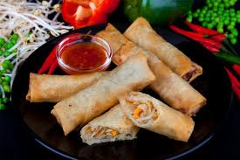
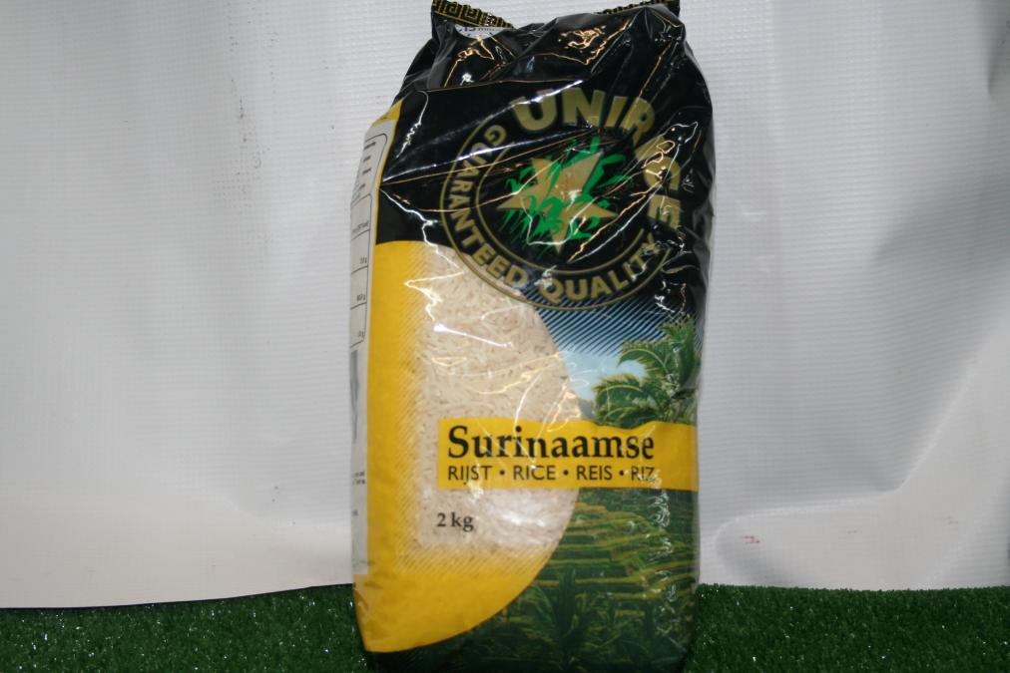
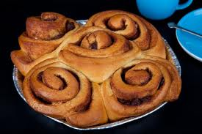


Product

Slide 4
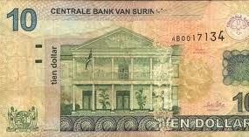

Slide 5
The
Human factor

Slide 6

Goal

Slide 7
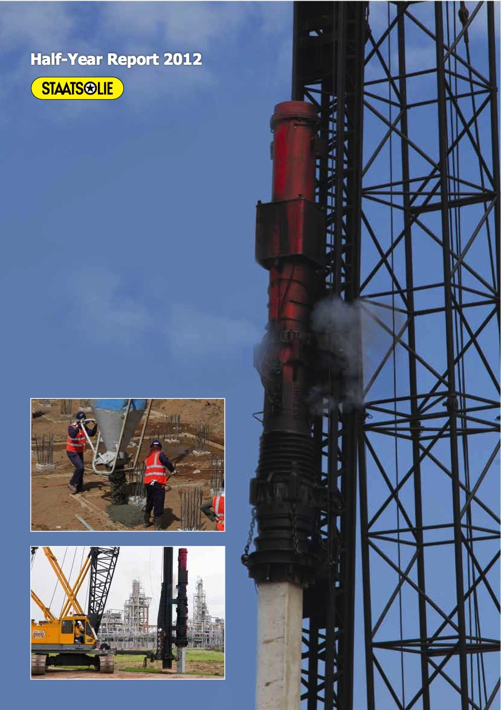
Attract productivity

Slide 8
?

Slide 9
To attract productivity…

Slide 10
You need to become …

Slide 11
ATTRACTIVE

Slide 12
?

Slide 13
Vertrouwen

Slide 14
Zelfvertrouwen
Ontwikkeling
Vertrouwen in de munteenheid
Vertrouwen in overheidsinstituten
Vertrouwen in collega’s en concurrenten
Vertrouwen in opportunities
Notes:
Roy silos heeft jarenlang onderzoek gedaan en heeft bottlenecks geidentificeerd
Bruto Nationaal Geluk

Slide 15
Vetrouwen in de Surinamer
Samenwerking
Vertrouwen in de Mission en Vision van de organisatie
Vertrouwen in de toekomst
Vertrouwen in wet en regelgeving
Vertrouwen in infrastructuur
Vertrouwen in economische performance

Slide 16
?

Slide 17
Waardevol

Slide 18
Waardevol = vol waarden

Slide 19
Geen waarden = waardeloos

Slide 20
Dus

Slide 21
Investeer in jezelf, de mensen de organisatie

Slide 22
Wordt …

Slide 23
Waardevol vol zelfvertrouwen en betrouwbaar

